Slide 1
スズメッキ試料の
α→β転移(β→α転移?)
スズメッキされたSi基板
10⁵
10⁴
●1回目の加熱・冷却
(190418)
340K-350Kで抵抗は大きく落ち込み、室温付近の抵抗は加熱前後で1/100以下になった (α→β転移)
10³
10²
1回目の加熱・冷却後
室温に保持すると、
室温付近の抵抗は
再び増加した
(β→α転移?)
10
10⁵
●2回目の加熱・冷却
(190419)
10⁴
再び340K-350Kで抵抗が大きく落ち込んだ
(α→β転移)
10³
10²
10

Slide 2
加熱前後の4端子抵抗と接触抵抗(室温)
 | 加熱前 | 加熱後(1回目) | 室温保持後 | 加熱後(2回目)
4端子抵抗 | 250kΩ | ~100Ω | 150kΩ | ~100Ω
接触抵抗 (2端子抵抗) | 500kΩ~1MΩ | 1~4MΩ |  | 5~40MΩ
・α-β転移により4端子抵抗は大きく変化した
・転移に伴って接触抵抗は大きくなっていった
加熱後の抵抗測定は
難しかった

Slide 3
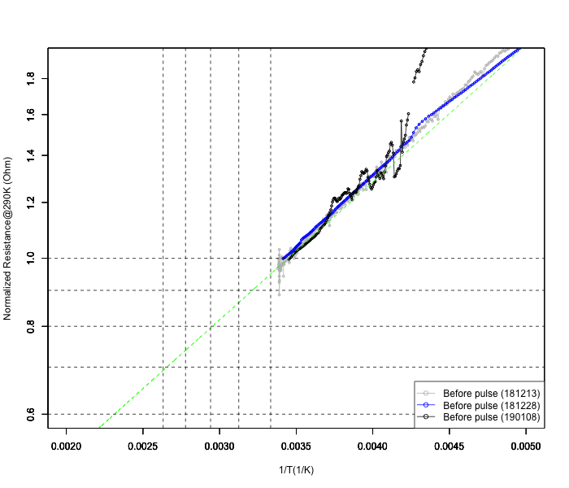
アレニウスプロットから求めた
αスズ薄膜のバンドギャップ
R∝exp(E_{g}/2kT)
ただしE_{g}はバンドギャップ
SnメッキされたSi基板 (190418)
参考: 1%Ge-99%Snバルク試料(190108)
E_{g}= 0.8eV
E_{g} = 0.08eV
参考
Si: E_{g}=1.11eV,
Sn: E_{g}=0.08eV
スズメッキ試料のE_{g}はバルクより大きい?

Slide 4
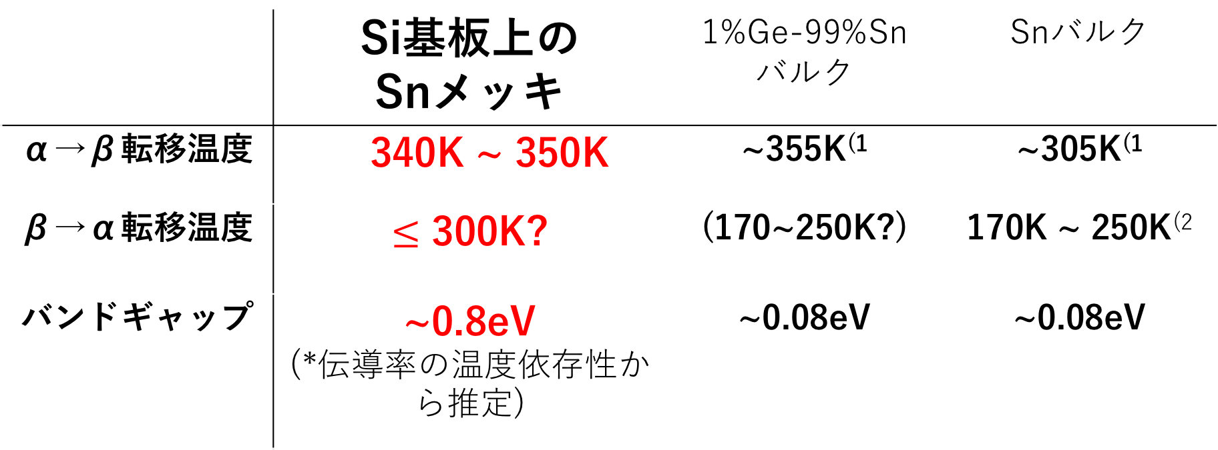
(まとめ) 転移温度とバンドギャップの比較
 | Si基板上の Snメッキ | 1%Ge-99%Sn バルク | Snバルク
α→β転移温度 | 340K ~ 350K | ~355K⁽¹ | ~305K⁽¹
β→α転移温度 | $≤$ 300K? | (170~250K?) | 170K ~ 250K⁽²
バンドギャップ | ~0.8eV (*伝導率の温度依存性から推定) | ~0.08eV | ~0.08eV
F. Vnuk, A. De Monte, and R. W. Smith, Journal of Applied Physics 55, 4171 (1984).
K. Nogita et al., Philosophical Magazine 93, 3627 (2013).

